Slide 1

Система профессионального самоопределения детей и подростков
Городской Совет Отцов

Slide 2

Проблемы современного школьника:
Зачем мне надо учиться?
Мне кажется в школе много лишних предметов
Родители записали в кружки, я переутомляюсь

Slide 3


Ожидание от будущей профессии –
у всех участников разные цели
Узко специализированные
профессии
Науко-
ориентированные
профессии
Высоко
оплачиваемые
профессии
«Престижные»
профессии
Родители
Дети
ВУЗы
Работодатели

Slide 4

Помощь
в профессиональном самоопределении
Психолог
Индивидуальная работа с подростками по вопросам профессиональной психодиагностики с выдачей рекомендаций
Работодатели
Информирование о развитии рынка, требуемых вакансиях, перспективах
ВУЗы
Информирование об учебных программах, спросе на рынке на выпускников.
Родители
Планирование профессиональных и жизненных перспектив подростка в школе и дома, как он может развить свои сильные стороны и снизить влияние слабых сторон

Slide 5
Участники программы
Куратор
(родители, психолог
классный руководитель)
Определяет индивидуальную работу наставника и наставляемого
Наставляемый
(мотивированные на профориентацию школьники, одаренные дети,
трудные дети)
Наставники
(- Преподаватели ВУЗов;
отцы-профессионалы (СОШ);
специалисты коммерческих предприятий;
специалисты партнерских организаций).

Slide 6
Реализация проекта
Этап 1 (октябрь –ноябрь 2017)
Первичное анкетирование родителей и подростков для определения необходимости в профориентации.
* анкета подготовлена в Научно-практической лаборатории по проблемам воспитания и семьи ДДТ имени В.П. Чкалова
Определились ли Вы с выбором будущей профессии?
Чем бы Вы хотели заняться после окончания школы?
Как Вы готовитесь к дальнейшему продолжению образования?
Какую именно профессию Вы намерены освоить в будущем после окончания школы?
Бывали ли вы на встречах с представителями выбранной Вами профессий?
Кто (что) в наибольшей степени повлиял(о) на Ваш выбор профессии?
Какой фактор стал решающим в профессиональном выборе Вашего ребенка?
На Ваш взгляд, представляет ли школа достаточно возможностей для того, чтобы правильно выбрать будущую профессию, специальность?
Как Вы думаете, возможно ли в настоящее время трудоустроиться по выбранной Вами профессии?
Знаете ли Вы про выбранную вами профессию:
Знаете ли Вы Свои способности для работы по этой профессии?
Каким требованиям, по Вашему мнению, должна отвечать работа?
Что, по Вашему мнению, является залогом достижения успеха в жизни?
Что для Вас означает понятие «Труд»
Какие трудовые ценности и личные качества Вы считаете наиболее важными?
Каковы Ваши отношения с родителями?
Приходилось ли Вам бывать на работе у своих родителей?
Нравится ли Вам работа родителей?
Как часто Вам приходится испытывать чувство гордости за профессионально-трудовые достижения своих родителей?
Имеете ли Вы свои домашние обязанности? И как часто Вам приходится их выполнять?

Slide 7
Определились ли Вы с выбором будущей профессии?
Чем бы Вы хотели заняться после окончания школы?
Нравится ли Вам работа родителей?

Slide 8
Этап 2
Адаптация и согласование программы «Наставничество» (октябрь – ноябрь 2017) .
2. Определение списков участников (октябрь – ноябрь 2017) :
кураторы,
наставники,
наставляемые.
3. Обучение в «Школе наставников» (январь 2018):
кураторов,
наставников.

Slide 9
* программа обучения наставников подготовлена Национальным ресурсным центром наставничества МЕНТОРИ

Slide 10
Этап 3.
Разработка куратором программы обучения наставляемого (февраль 2018)
Это совместное уточнение интересов школьника, возможно с подключением психолога, чтобы помочь школьнику самому оценить свои силы:
анкетирование, тестирование, собеседование;
обработка результатов и составление программы наставничества;
набор производственных экскурсий и выбор наставника.

Slide 11

* Консультацию по профориентации провела частный психолог
Вероника Соколова

Slide 12

Этап 4.
Реализация программы наставничества
(март – апрель 2018)
проведение экскурсий на предприятия Нижнего Новгорода и области;
посещение ВУЗов и средне специальных учреждений;
формирование тандемов.

Slide 13
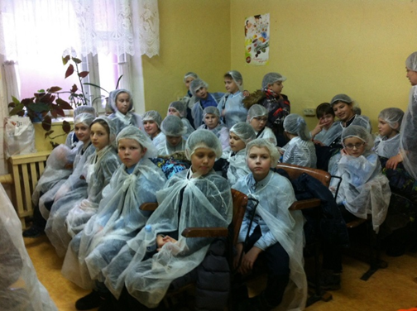
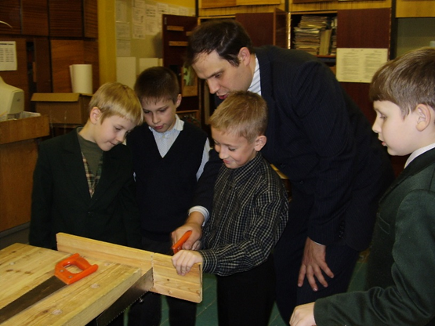
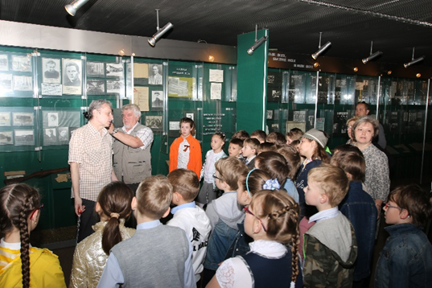

Slide 14
Этап 5.
(май 2018)
Итоговое анкетирование наставляемых:
достигнута ли цель наставничества;
необходима ли корректировка целей наставничества;
необходима ли корректировка программы наставничества.

Slide 15
* программа наставничества подготовлена Национальным ресурсным центром наставничества МЕНТОРИ

Slide 16
Достижение цели:
превращение из пассивного подростка в активного;
развитие интереса (мотивации) и размышлений по поводу своей предстоящей жизни;
организация деятельности подростка, когда из хаотичных карьерных действий происходит превращение в осознанные и целенаправленные;
планирование достижения собственных желаний самоопределения.

Slide 17
Спасибо за внимание!
Никифоров Алексей Николаевич
8-951-90-50-631
aleknikiforov@mail.ru
Иванов Валерий Александрович
8-962-510-50-41

Slide 18
Ресурсы.
Советы отцов в 99 организациях.
Научно-практическая лаборатория по проблемам воспитания и семьи ДДТ имени В.П. Чкалова.
Национальный ресурсный центр наставничества МЕНТОРИ.
Ведущие ВУЗы Нижнего Новгорода (ННГУ, ННГТУ, ННГАСУ, Мининский университет, ВШЭ);
Ведущие предприятия Нижнего Новгорода (ГАЗ, Сокол, Машиностроительный завод, Атомэнергопроект).
Партнеры: Синергетик, Шумиловская бригада, Баграм.

Slide 19
Финансы
Собственные средства (добровольные пожертвования);
Платные дополнительные услуги в системе образования;
Партнерские средства (ВУЗы, предприятия);
Участие в грантах;
Региональное субсидирование.

